Slide 1
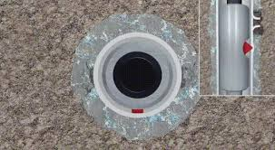
«Veber DPS» hidravlik dəlici perforasiya sistemi.

Slide 2
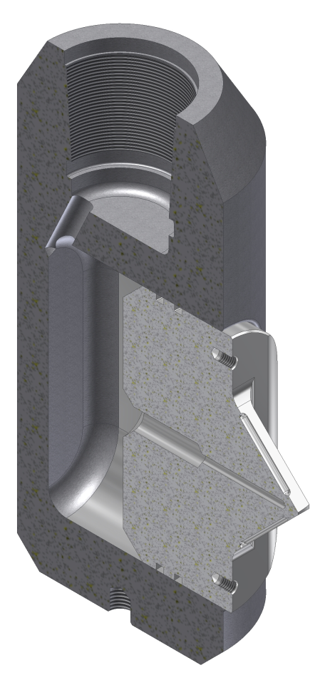
“Veber” Hidravlik dəlici perforasiya sistemi neft-qaz quyularının istismar kolonlarında, lay kavernalarının yuyulması üçün. nəzərdə tutulmuşdur.
Sistemin istismar şərtləri:
İşçi temperatur diapazonu: +10 ...+120 °С;
Maksimal işçi təzyiq 15 MPа.

Slide 3
Parametrlərin adı | DPS-140 | DPS-146 | DPS-168 |  | DPS-178
Əməliyyat metodu | Hidravlik
Quyu kəməri divarının qalınlığı, mm | 7,7…12
İşçi təzyiq, MPa | 15
Maksimal təzyiq, MPa | 25
İş şəraiti | Texniki su, neft, turşular
İşçi temperatur, ºС | +10…+120
Dəliyin nominal güc əmsalı, tn | 18
Dıliyin ölçüləri. mm | 16х40
Bıçaqın kolondan çıxma ölçüsü | 40-s (sxem 1)
Cihazın ölçüləri, mm:
perforator:
Diametr | 114 | 118 | 138 | 148
Uzunluq | 400 | 400 | 378 | 373
Klapan-filtr:
Diametr | 100
Uzunluq | 440
Quyuağzı filtr:
Diametr | 66
Uzunluq | 493
Çəkisi, kq:
perforator: | 22 | 24,3 | 30,5 | 36
Klapan-filtr: | 15,8
Quyuağzı filtr: | 1,4

Slide 4
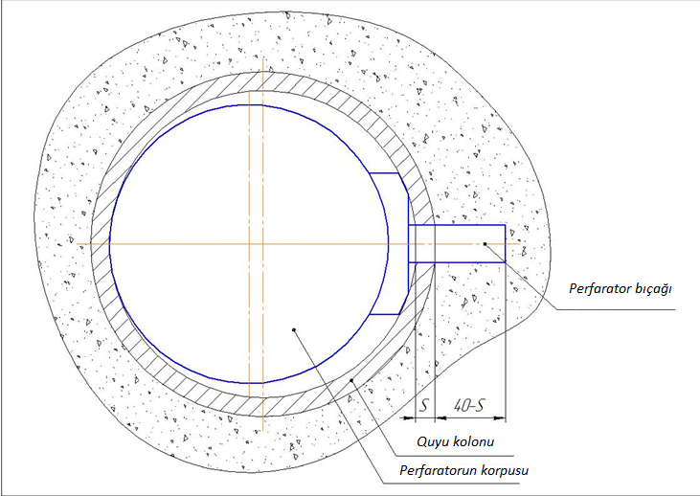
Sxem 1 – Perforatorun dəlici bıçaqının kolondan çölə çıxması

Slide 5
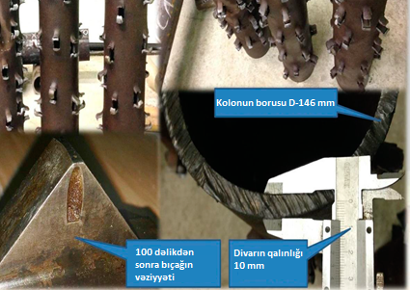
Hidromexaniki dəlici perforasiyanın imkanları:
Quyu və lay arasındakı hidrodinamik əlaqənin yaranmasını, maksimal keyfiyyətlə təmin edir,
Perforasiya intervalından kənar, kolonun və sement həlqələrinin zədələnməsinə imkan vermir.
Dəlici perforasiyanın tətbiqinin nəticələri:
Layın potensial imkanlarının maksimal dərəcədə istifadə olunması
Quyunun uzunmüddətli istismarı.
Təmir olunma intervallarının uzdılması.

Slide 6
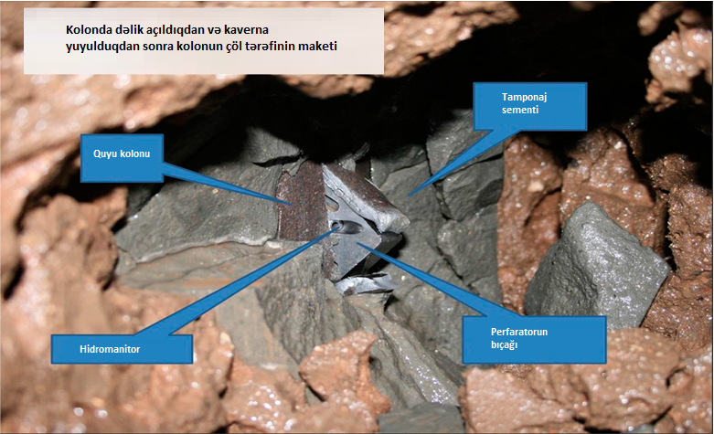

Slide 7
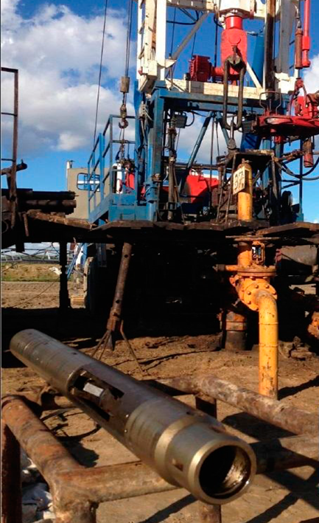
İşlərin aparılması vaxtının azalması
İş kompleksi perforatoru quyudan çıxarmadan həyata keçirilir. Təmir-izolyasiya işləri və kimyəvi əməliyyatlar perforatorun özü vasitəsilə aparılır, nəticədə qalxma-enmə əməliyyatına çəkilən vaxta və vəsaitə qənaət edilir.
Kolonda dəliyin açılmasına təxminən 5 saniyə vaxt tələb olunur və bu da digər qoruyucu perforasiya üsullarından fərqli olaraq vaxta əhəmiyyətli dərəcədə qənaət edir.
Quyunun istismara verilməsi müddəti sürətlənir.
Təhlükəsizlik
Partlayıcı maddələrdən istifadə olunmur.
Kolonda dəliklər açıldıqda, quyuda zərbə effekti olunmur. (Fuqas effekti=0).
İşlər sutkanın istənilən vaxtında aparıla bilər.
Perforatorun quyuda ilişməsi riski mövcud deyil..

Slide 8
Keyfiyyət
Digər perforasıya texnologiyaları ilə müqayisədə, kolonun dəlik sahəsi əhəmiyyətli dərəcədə böyüyür.
Hidravlik monitorlar bilavasitə bıçaqların üzəridə yerləşir, nəticədə kaverna birbaşa yuyulur və kavernana ölçülərinin əhəmiyyətli şəkildə böyüməsinə imkan yaradır.
Perforasiya zonasının aşağı və yuxarı ətraflarında yerləşən sement həlqələrinin bütövlüyü və toxunulmazlığı təmin olunur.
Kolonun bütövlüyü, onun dayanıqlılığı və həndəsi forması qorunur.
Dəlik açan perforatorun istifadə olunması, layda hidropartlayış işləri aparıldıqda, yüksək effektliliyi təmin edir.
Quyu daxilində istiqamətləndirilərək dəlik açılması imkanı mövcuddur.
İqtisadı effektivlik
Perforasiya işləri aparıldlqdan sonra, sement həlqələrin və kolonun bərpası üçün, xərc tələb olunmur.
Aparılan işlərin vaxtının qısalması səbəbindən, təmir işlərinə çəkilən xərclər azalır.
Təmirlə əlaqədar quyunun dayanması vaxtı azalır.
Kumulyativ perforasiyadan fərqli olaraq, dəliklərin hər birinin açılmasına zəmanət verilir.

Slide 9
Parametrlər | Dəlici perforasiya | Kəsici perforasiya | Big Hole və ya ПКО-89 tipli kumulyativ perforatorlar | Deep penetration və ya Пк-105tipli kumulyativ perforatorlar
1 poqon metrdə dəliyin sahəsi | 0,032-0,042 | 0.020-0.024 | 0,0053 | 0.0022
Laya daxil olma dərinliyi, m | 0,5-1,5 | 0.5-1,0 | 0,15 | 0,75
Dəliyin forması | Düzbucaqlı16x50-20x70 mm | Kəsik, eni 10-12 mm | 23 mm diametrində dəlik | 12 mm diametrində dəlik
Fuqaslılığı | Mövcud deyil | Mövcud deyil | Çox yüksək | Yüksək
Kolon divarının yenidən birləşməsi ehtimalı | Mövcud deyil | Çox yüksək | Mövcud deyil | Mövcud deyil
Perforasiya olunmayan ətraflarda sement həlqələrinin dağılması | Mövcud deyil | Mövcud deyil | Çox yüksək | Böyük
Kolonun həndəsi formasının dəyişilməsi riski (deformasiya) | Mövcud deyil | Yüksək | Çox yüksək | Yüksək

Slide 10
 | DP-102 | DP-114 | DP-140 | DP-146 | DP-168 | DP-178
Ölçüləri, mm Uzunluq Diametr | 1000 82 | 1000 92 | 500 114 | 500 118 | 500 138 | 400 148
Maksimal quyu təzyiqi , atm Temperatur | Məhdud deyil 120 | Məhdud deyil 120 | Məhdud deyil 120 | Məhdud deyil 120 | Məhdud deyil 120 | Məhdud deyil 120
Tətbiq olunan kolonlar, Diametr mm | 102 | 114 | 140 | 146 | 168 | 178
Nasosun müvafiq istehsal gücü, l/san Təzyiq , atm | 6-dan az olmayaraq 150-dən az olmayaraq | 6-dan az olmayaraq 150-dən az olmayaraq | 6-dan az olmayaraq 150-dən az olmayaraq | 6-dan az olmayaraq 150-dən az olmayaraq | 6-dan az olmayaraq 150-dən az olmayaraq | 6-dan az olmayaraq 150-dən az olmayaraq
Aqressiv mühitə dayanıqlığı | tam | tam | tam | tam | tam | tam
Açılmış dəliyin ölçüləri | 16×50 | 16×50 | 20×50 | 20×50 | 20×70 | 20×70
1 qalxma enmə əməliyyatı zamanı perfaratorun iş resursu ,dəliklərin sayı,az olmayaraq | 100 | 100 | 1 00 | 100 | 100 | 100
1 paqon /m -ə dəliklərin maksimal sayı | 40 | 40 | 40 | 40 | 30 | 30

